Slide 1
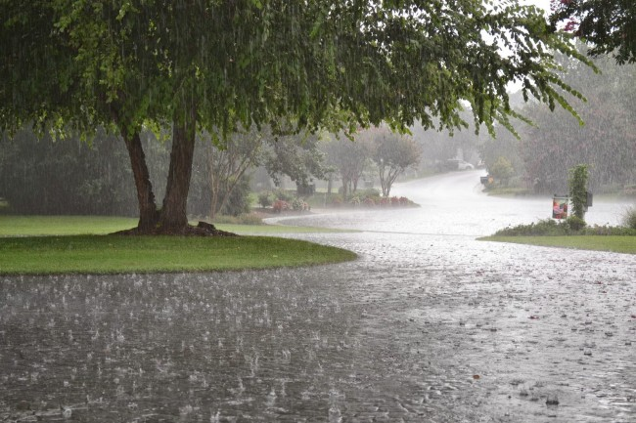
ডিজিটাল ক্লাসে তোমাদের স্বাগতম

Slide 2
পরিচিতি
মোঃ আলাল মিয়া
সহকারী শিক্ষক
দেওয়ানগঞ্জ বালিকা উচ্চ বিদ্যালয়
দেওয়ানগঞ্জ,জামালপুর
০১৭১৯৪৩১১১১
শ্রেণি: সপ্তম
বিষয়: সপ্তবর্ণা

Slide 3
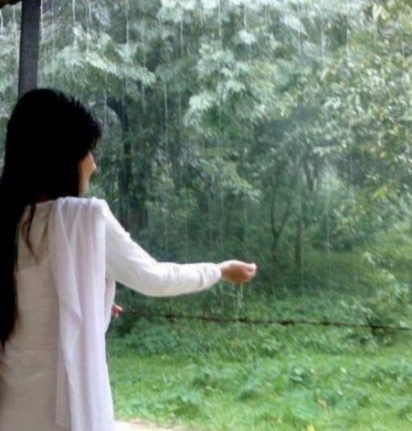
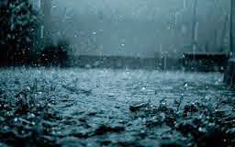
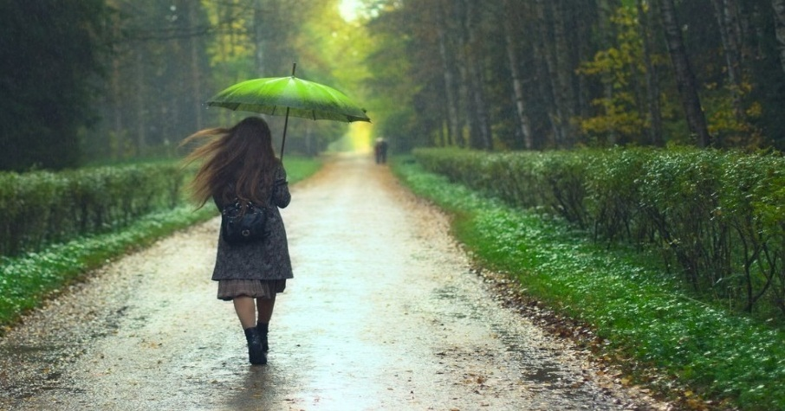
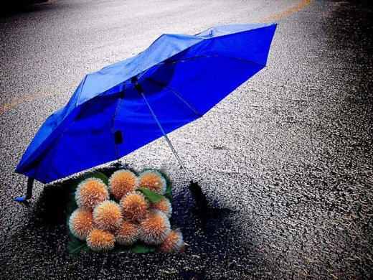
নিচের ছবিগুলি লক্ষ্য কর
সাধারণত আমাদের দেশে বর্ষা
হয় কোন কোন মাসে?

Slide 4
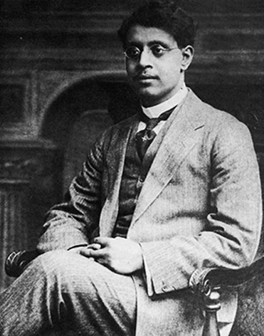
আজকের পাঠের বিষয়
শ্রাবণে
সুকুমার রায়

Slide 5
শিখনফল
এই পাঠ শেষে শিক্ষার্থীরা:
কবি সম্পর্কে বলতে পারবে।
কবিতাটি শুদ্ধভাবে আবৃত্তি করতে পারবে।
কবিতাটির মূলভাব ব্যাখ্যা করতে পারবে।

Slide 6
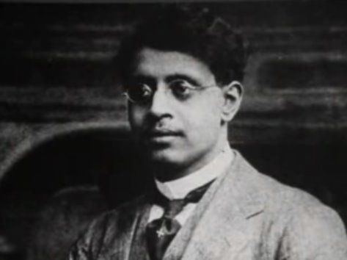
নাম
সুকুমার রায়
জন্ম
১৮৮৭খ্রি:
মৃত্যু
১৯২৩খ্রি:
উল্লেখ যোগ্য রচনা
আবোল তাবোল, হযবরল, পাগলা দাশু
জন্ম স্থান
কলকাতা

Slide 7
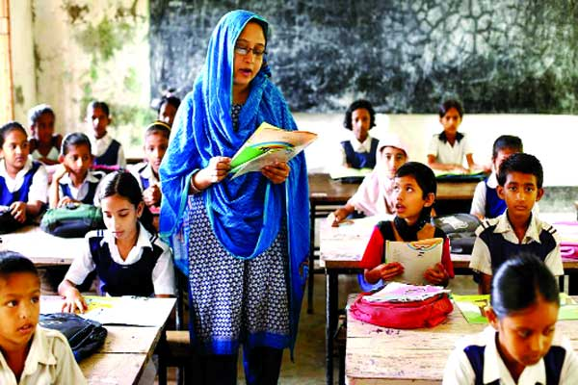
আদর্শ পাঠ
শিক্ষকের আবৃত্তি
জল ঝরে জল ঝরে সারাদিন সারারাত-
অফুরান নামতায় বাদলের ধারাপাত ।
আকাশের মুখ ঢাকা, ধোঁয়ামাখা চারিধার,
পৃথিবীর ছাত পিটে ঝামাঝম্‌ বারিধার ।
স্নান করে গাছপালা প্রাণখোলা বরষায়,
নদীনালা ঘোলাজল ভরে ওঠে ভরসায়।
উৎসব ঘনঘোর উন্মাদ শ্রাবণের

Slide 8
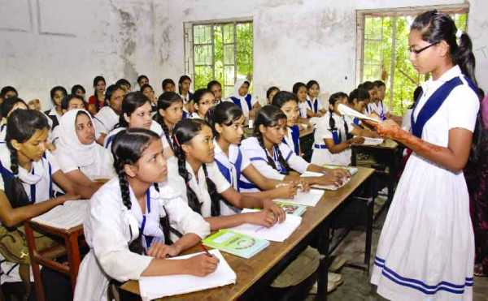
সরব পাঠ
শিক্ষার্থীর আবৃত্তি
শেষ নাই শেষ নাই বরষার প্লাবনের ।
জলেজলে জলময় দশদিক টলমল্‌,
অবিরাম একই গান, ঢালো জল, ঢালো জল ।
ধুয়ে যায় যত তাপ জর্জর গ্রীষ্মের,
ধুয়ে যায় রৌদ্রের স্মৃতিটুকু বিশ্বের ।
শুধু যেন বাজে কোথা নিঃঝুম ধুকধুক,
ধরণীর আশাভয় ধরণীর সুখদুখ ।

Slide 9
১। সুকুমার রায় কোথায় জম্ম গ্রহন করে?
উত্তর: কলকাতার ।
একক কাজ
২। সুকুমার রায় কত খ্রিষ্টাব্দে জম্ম গ্রহন করেন?
উত্তর: ১৮৮৭।
৩। “শ্রাবণে” কবিতাটি সুকুমার রায়ের কোন
কাব্যগ্রন্থ থেকে সংকলন করা হয়েছে?
উত্তর: ‘খাই খাই’

Slide 10
পাঠ বিশ্লেষণ
জল ঝরে জল ঝরে সারাদিন সারারাত-
অফুরান নামতায় বাদলের ধারাপাত ।
আকাশের মুখ ঢাকা, ধোঁয়ামাখা চারিধার,

Slide 11
পাঠ বিশ্লেষণ
পৃথিবীর ছাত পিটে ঝামাঝম্‌ বারিধার ।
স্নান করে গাছপালা প্রাণখোলা বরষায়,
নদীনালা ঘোলাজল ভরে ওঠে ভরসায়।

Slide 12
পাঠ বিশ্লেষণ
উৎসব ঘনঘোর উন্মাদ শ্রাবণের
শেষ নাই শেষ নাই বরষার প্লাবনের ।
জলেজলে জলময় দশদিক টলমল্‌,

Slide 13
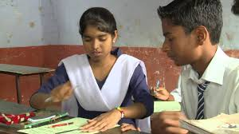
জোড়ায় কাজ
‘উম্মাদ শ্রাবণ’ বলতে কী বোঝানো হয়েছে?

Slide 14
পাঠ বিশ্লেষণ
অবিরাম একই গান, ঢালো জল, ঢালো জল ।
ধুয়ে যায় যত তাপ জর্জর গ্রীষ্মের,
ধুয়ে যায় রৌদ্রের স্মৃতিটুকু বিশ্বের ।

Slide 15
পাঠ বিশ্লেষণ
শুধু যেন বাজে কোথা নিঃঝুম ধুকধুক,
ধরণীর আশাভয় ধরণীর সুখদুখ ।

Slide 16
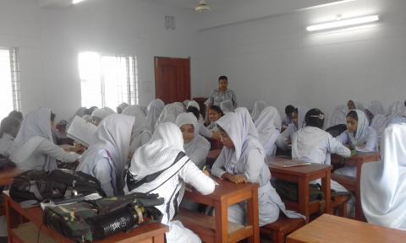
দলীয় কাজ
শ্রাবণ মাসে তোমার এলাকায় কী কী পরিবর্তন ঘটে? লেখ।

Slide 17
মূল্যায়ন
১। ‘অবিরাম একই গান’ বলতে কী বোঝানো হয়েছে?
২। প্রানখোলা বর্ষায় কে স্নান করে?

Slide 18
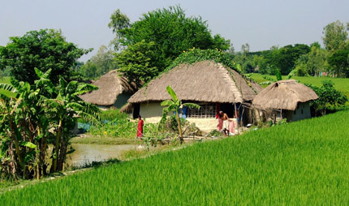
তোমাদের সবাইকে ধন্যবাদ

